Slide 1
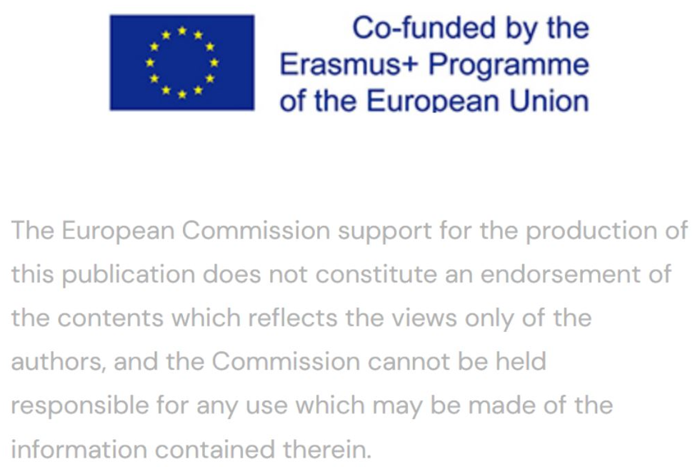

Gestión Regional de Crisis Turísticas (RTCM)
Curso IES, 2023
Desarrollado por Laura Magan (Momentum)
Módulo 9
Recuperación, reconstrucción y resiliencia regionales
Hacia una "nueva norma" tras la crisis

Slide 2










Módulo 1
Módulo 2
Módulo 3
Fase 1 Preparación y mitigación
Introducción a la gestión del turismo regional de crisis y sus complejidades
Creación de una asociación público-privada regional y de un equipo de gestión de crisis
Realización de un análisis DAFO regional de la vulnerabilidad a las crisis y una auditoría de destinos
Fase 2 Planificación,
respuesta
Módulo 4
Módulo 5
Módulo 6
Desarrollar una estrategia regional de gestión de crisis (planificación de la mitigación a largo plazo)
Desarrollar un Plan Regional de Respuesta a la Gestión de Crisis (Plan de Respuesta a
Corto Plazo)
Activación de la respuesta y comunicación con la industria para la colaboración regional
Fase 3
Recuperación, reconstrucción, resistencia
Módulo 7
Módulo 8
Módulo 9
Estrategia de comunicación y relaciones públicas
Marketing estratégico regional de respuesta a crisis y recuperación
Recuperación, reconstrucción y resiliencia regionales: hacia una "nueva norma" tras la crisis

Slide 3
Hoja de ruta del turismo regional para gestionar una crisis
(Preparar, Prevenir, Mitigar, Planificar, Responder, Recuperar y Reconstruir)
1
Equipo Regional de Gestión de Crisis Turísticas(TCMT) Crear para una respuesta colaborada y coordinada a una crisis
2
Análisis regional de riesgos
Evaluar la crisis más probable a la que se enfrentará una región y las acciones prioritarias para mitigar el riesgo.
3
Análisis DAFO
Analizar puntos fuertes, oportunidades y amenazas para revisar y reforzar una
región turística.
4
Auditoría regional de crisis
Auditoría de las carencias y necesidades regionales para aplicar las Prioridades y Acciones de Riesgo y DAFO
5
Estrategia de gestión de crisis
Desarrollar un CMS para que una región turística pueda seguir un plan a largo plazo para mitigar y prevenir el impacto de una crisis
6
Plan de gestión de crisis
Desarrollar un CMP para que una región turística pueda seguir un plan a corto plazo para responder y recuperarse de una crisis
Activación de una respuesta a una crisis regional
Medidas de activación de respuesta a crisis, protocolos, sistemas de comunicación e intercambio de información con las partes interesadas internas de la industria para garantizar una respuesta alineada.
Comunicación externa con relaciones públicas, medios de comunicación y marketing turístico Enfoques regionales de respuesta y comunicación con distintos agentes externos. Cómo se aborda cada uno de ellos de forma diferente en términos de mensajería, enfoque y calendario.
7
8
9
Reconstrucción, recuperación y resiliencia Reconstruir las regiones turísticas a una "nueva normalidad" utilizando enfoques de continuidad empresarial y resiliencia, descubriendo la necesidad de priorizar el cambio y adaptándose a la "nueva normalidad".

Slide 4
Índice
Secciones 6 - 8
Recuperación, reconstrucción y resiliencia regionales
Hacia una "nueva norma" tras la crisis
La capacidad de recuperación es aún más necesaria en el sector turístico, ya que, si bien es uno de los sectores económicos de más rápido crecimiento en las últimas décadas, también es probable que sea uno de los más afectados durante una crisis. Las regiones deben desarrollar su capacidad de resistencia antes de una crisis para evitar daños a largo plazo. Este módulo muestra diferentes enfoques en torno a la continuidad de las actividades, la recuperación y la reconstrucción de destinos, y cómo pueden ayudar a una región a volver más rápidamente y con un impacto menor tras una crisis. Muestra las distintas formas en que las regiones y las empresas se han puesto a prueba, han respondido, se han reabierto, se han reconstruido y se han recuperado de distintas crisis utilizando COVID-19 como ejemplo principal. Para algunos, les llevó a la recuperación efectiva y al repunte tras la crisis.
1
Las regiones turísticas y la resiliencia tras la crisis
2
Elaboración de un plan regional de continuidad de las actividades turísticas
Identificar los cambios industriales y regionales
3
La recuperación y reconstrucción de las regiones turísticas no es coser y cantar. Requiere adaptación y actualización
Reconstruir una región turística tras la crisis
Repensar el futuro y reconstruir una "nueva normalidad
4

Slide 5
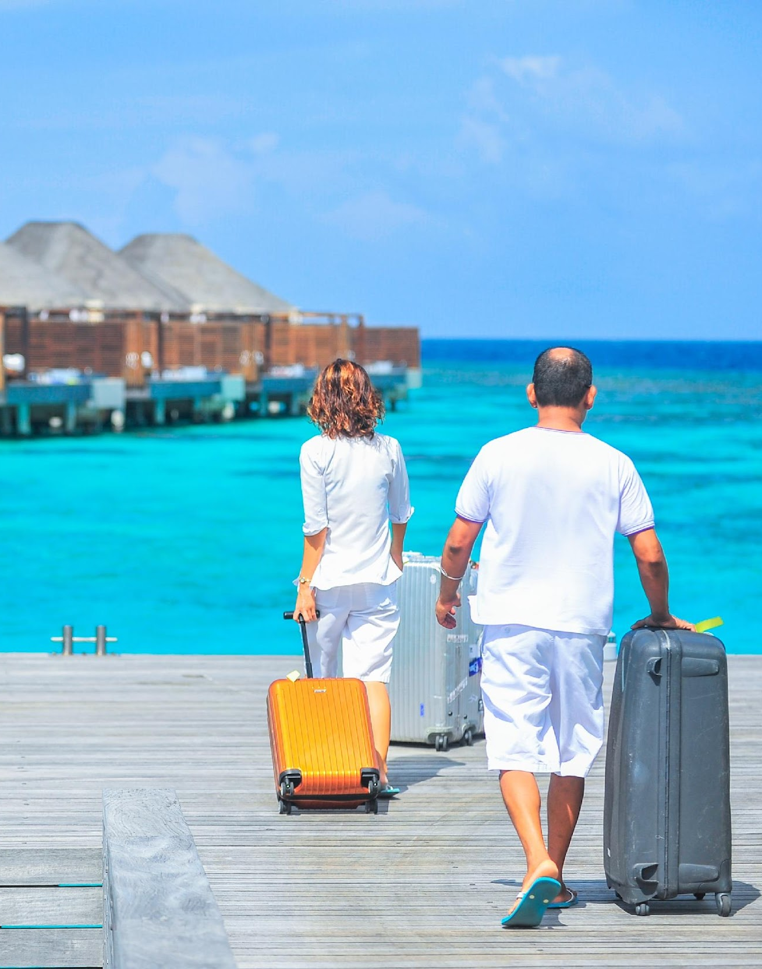
Resultados del aprendizaje
Conozca cómo las regiones turísticas son resilientes, pero ahora más que nunca necesitan aplicar estrategias de recuperación, resiliencia y reconstrucción
Comprender la diferencia entre continuidad de las actividades y resistencia de las regiones turísticas
Conozca , a través de estudios de casos existentes, cómo el turismo regional ha cambiado hacia una "Nueva Norma" centrada en la sostenibilidad futura, las tecnologías digitales, la seguridad y las prioridades de un turismo más ecológico
Aprenda cómo las regiones pueden pasar de la respuesta a la recuperación para la continuidad de las actividades
Comprender las diferentes adaptaciones y secuelas que pueden configurar y modificar el crecimiento del destino

Slide 6

1. Las regiones turísticas y la resiliencia tras la crisis

Slide 7

El turismo suele ser el más afectado
Antes de la pandemia se calculaba que el turismo generaría el 11,5% del PIB mundial en 2029, y el número de viajeros en todo el mundo crecería hasta los 1.800 millones de euros.
Durante la pandemia, (OMT) declaró que la pandemia de coronavirus causó un descenso del 72% en las llegadas de turistas internacionales en 2020 y del 71% en 2021, en comparación con 2019. Esto representa una pérdida de 2.100 millones de llegadas internacionales en ambos años combinados, lo que equivale a una pérdida de 2,1 billones de euros en este periodo de dos años.
Ahora la OMT ha anunciado que el turismo internacional sigue mostrando fuertes signos de recuperación, con unas llegadas que han alcanzado el 57% de los niveles anteriores a la pandemia en los siete primeros meses de 2022. Las llegadas de turistas internacionales casi se triplicaron de enero a julio de 2022 (+172%) en comparación con el mismo periodo de 2021.

Slide 8

El turismo resiste tras la crisis
Ahora mismo, nadie quiere imaginar que se produzca otra crisis, pero, por desgracia, las crisis de diverso grado son inevitables. Esta sección demuestra que el turismo es un sector duro y resistente.
Ofrece ejemplos de cómo el turismo ha resistido a diferentes crisis, incluida la COVID, y de cómo las regiones y las empresas se han puesto a prueba, han respondido, han reabierto, han reconstruido y se han recuperado de diferentes crisis. Para algunos, incluso les llevó a recuperarse y rebotar con mayor eficacia en el futuro. La capacidad de recuperación es aún más necesaria en el sector turístico, ya que, si bien es uno de los sectores económicos de más rápido crecimiento en las últimas décadas, también es probable que sea uno de los más afectados durante una crisis.

Slide 9
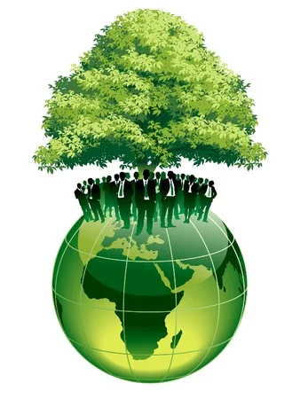
¿Qué es la resistencia empresarial?
La resistencia empresarial es la capacidad de una organización o región para adaptarse rápidamente a las perturbaciones, manteniendo al mismo tiempo la continuidad de las operaciones comerciales y salvaguardando a las personas, los activos y el valor general de la marca. Las perturbaciones pueden ser catástrofes naturales, violencia en el lugar de destino o fallos en una infraestructura.
La resiliencia empresarial va más allá de la recuperación ante catástrofes (DR) y la continuidad de la actividad empresarial, ya que ofrece estrategias posteriores a las catástrofes para evitar costosos periodos de inactividad, apuntalar las vulnerabilidades y mantener las operaciones empresariales frente a nuevas e inesperadas infracciones. (Fuente)

Slide 10

Resistencia empresarial frente a continuidad empresarial
La forma más sencilla de entender la diferencia es la continuidad de la empresa es el conjunto de procedimientos que permiten a una región o empresa seguir funcionando durante una crisis.
En cambio, la resiliencia es la capacidad de resistir el impacto de una perturbación inesperada y volver a un estado aceptable de una operación en curso.
Lectura adicional
¿Qué es el BCDR? Guía de continuidad de la actividad y recuperación en caso de catástrofe
Resistencia empresarial frente a continuidad empresarial: Principales diferencias
Plantilla y guía gratuitas del plan de continuidad de la actividad
Preparar un calendario anual de actividades de continuidad de la actividad

Slide 11

Artículo: Preparación, resiliencia y planificación ante catástrofes de las empresas turísticas en una región de alto riesgo sísmico: El caso de los Alpes del Sur en Nueva Zelanda
Alpes meridionales, se considera que debería haber un M7.8-8,0. Una encuesta realizada entre operadores de empresas turísticas reveló niveles generalmente bajos de preparación percibida y de planificación real ante un futuro desastre sísmico, especialmente entre las microempresas.
Se investigó la presencia o ausencia de "herramientas" de resiliencia empresarial, todas ellas más comunes en las empresas con mayores ingresos.
El artículo se basa en la literatura sobre planificación de catástrofes turísticas y resiliencia empresarial para esbozar un enfoque alternativo a la planificación de catástrofes para pequeñas comunidades dependientes del turismo.
Describe los esfuerzos comunitarios de preparación en dos municipios remotos de los Alpes del Sur, apoyando el concepto de planificación colectiva de catástrofes dirigida por la comunidad.
Leer artículo de investigación

Slide 12
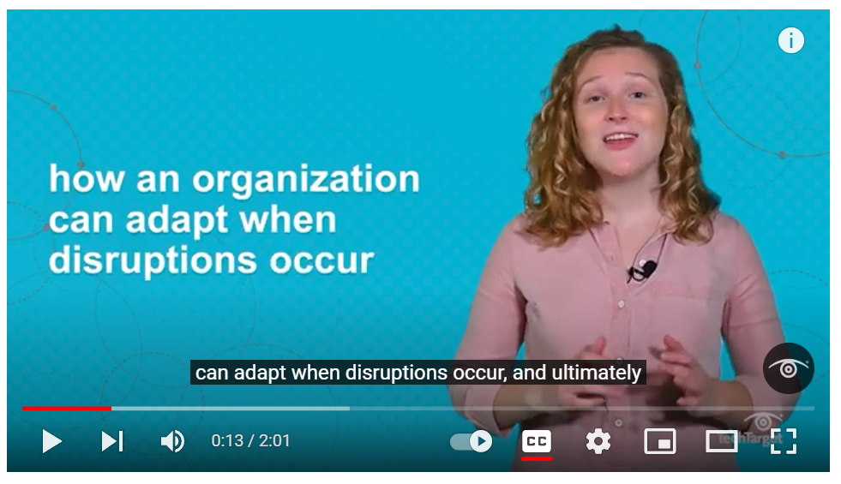
Las regiones y las empresas deben ser resistentes antes de una crisis
Plan de recuperación empresarial
La resiliencia empresarial tiene que ver con los procesos empresariales y los flujos de trabajo deben preservarse para sobrevivir a acontecimientos inesperados. Uno de los retos importantes de la planificación de la capacidad de recuperación de las empresas es el elemento humano. La gente debe estar preparada y educada sobre cómo responder a una situación caótica.
Un plan de resistencia empresarial se denomina a veces plan de continuidad empresarial(PCN). La resistencia es el resultado de varios enfoques de la preparación, como la continuidad de la actividad, la RD tecnológica, la gestión de crisis, la gestión de riesgos y la gestión de incidentes.
La resiliencia regional incluye varios elementos de resiliencia global, como la resiliencia del turismo regional, la resiliencia operativa, la ciberresiliencia y la resiliencia de la cadena de suministro.
https://www.youtube.com/watch?v=cHAu-OLLR9M
¿Qué es un Plan de Resiliencia Empresarial? La importancia de la resistencia empresarial

Slide 13
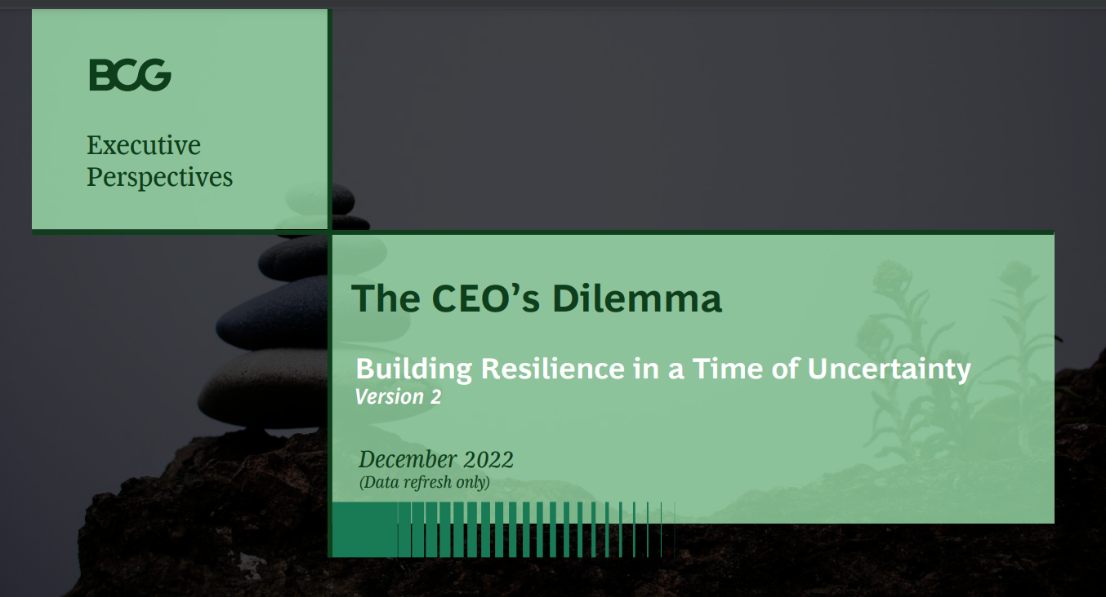

Aumentar la resiliencia
Los ganadores son proactivos
Los ganadores en la incertidumbre económica no se sientan a esperar la recuperación, sino que son proactivos y convierten la ambigüedad en oportunidad.
Las actuales perturbaciones del turismo mundial (por ejemplo, las tensiones geopolíticas, la demanda del mercado y los cambios de tendencia, la inflación galopante, la subida de los tipos de interés y las fluctuaciones monetarias) han creado una compleja "policrisis", con importantes variaciones entre zonas geográficas y sectores
Navegar por esta complejidad sin precedentes requiere que los líderes empresariales desarrollen una perspectiva dinámica sobre cómo evolucionarán sus entornos operativos y económicos, pero también sobre las distintas oportunidades y riesgos que estos escenarios presentan para sus empresas.
https://media-publications.bcg.com/BCG-Executive-Perspectives-CEOs-Dilemma.pdf
Aumentar la resiliencia en tiempos de incertidumbre

Slide 14

Marco de resistencia empresarial
Nunca ha sido tan importante para los líderes que navegan por la incertidumbre afinar su enfoque de la gestión de la volatilidad y la reducción de costes. Aunque una recesión económica nunca está garantizada, las regiones necesitan una sólida estrategia de resiliencia para evaluar las compensaciones y liderar con éxito. No hay dos trayectorias de resiliencia iguales, y cada una de ellas depende de la región y el sector,
Nuestro marco de resiliencia empresarial -sentir, adaptarse y prosperar- equipa a los líderes que gestionan la incertidumbre con un enfoque frontal o con una estrategia de resiliencia empresarial a más largo plazo. (Fuente)

Slide 15
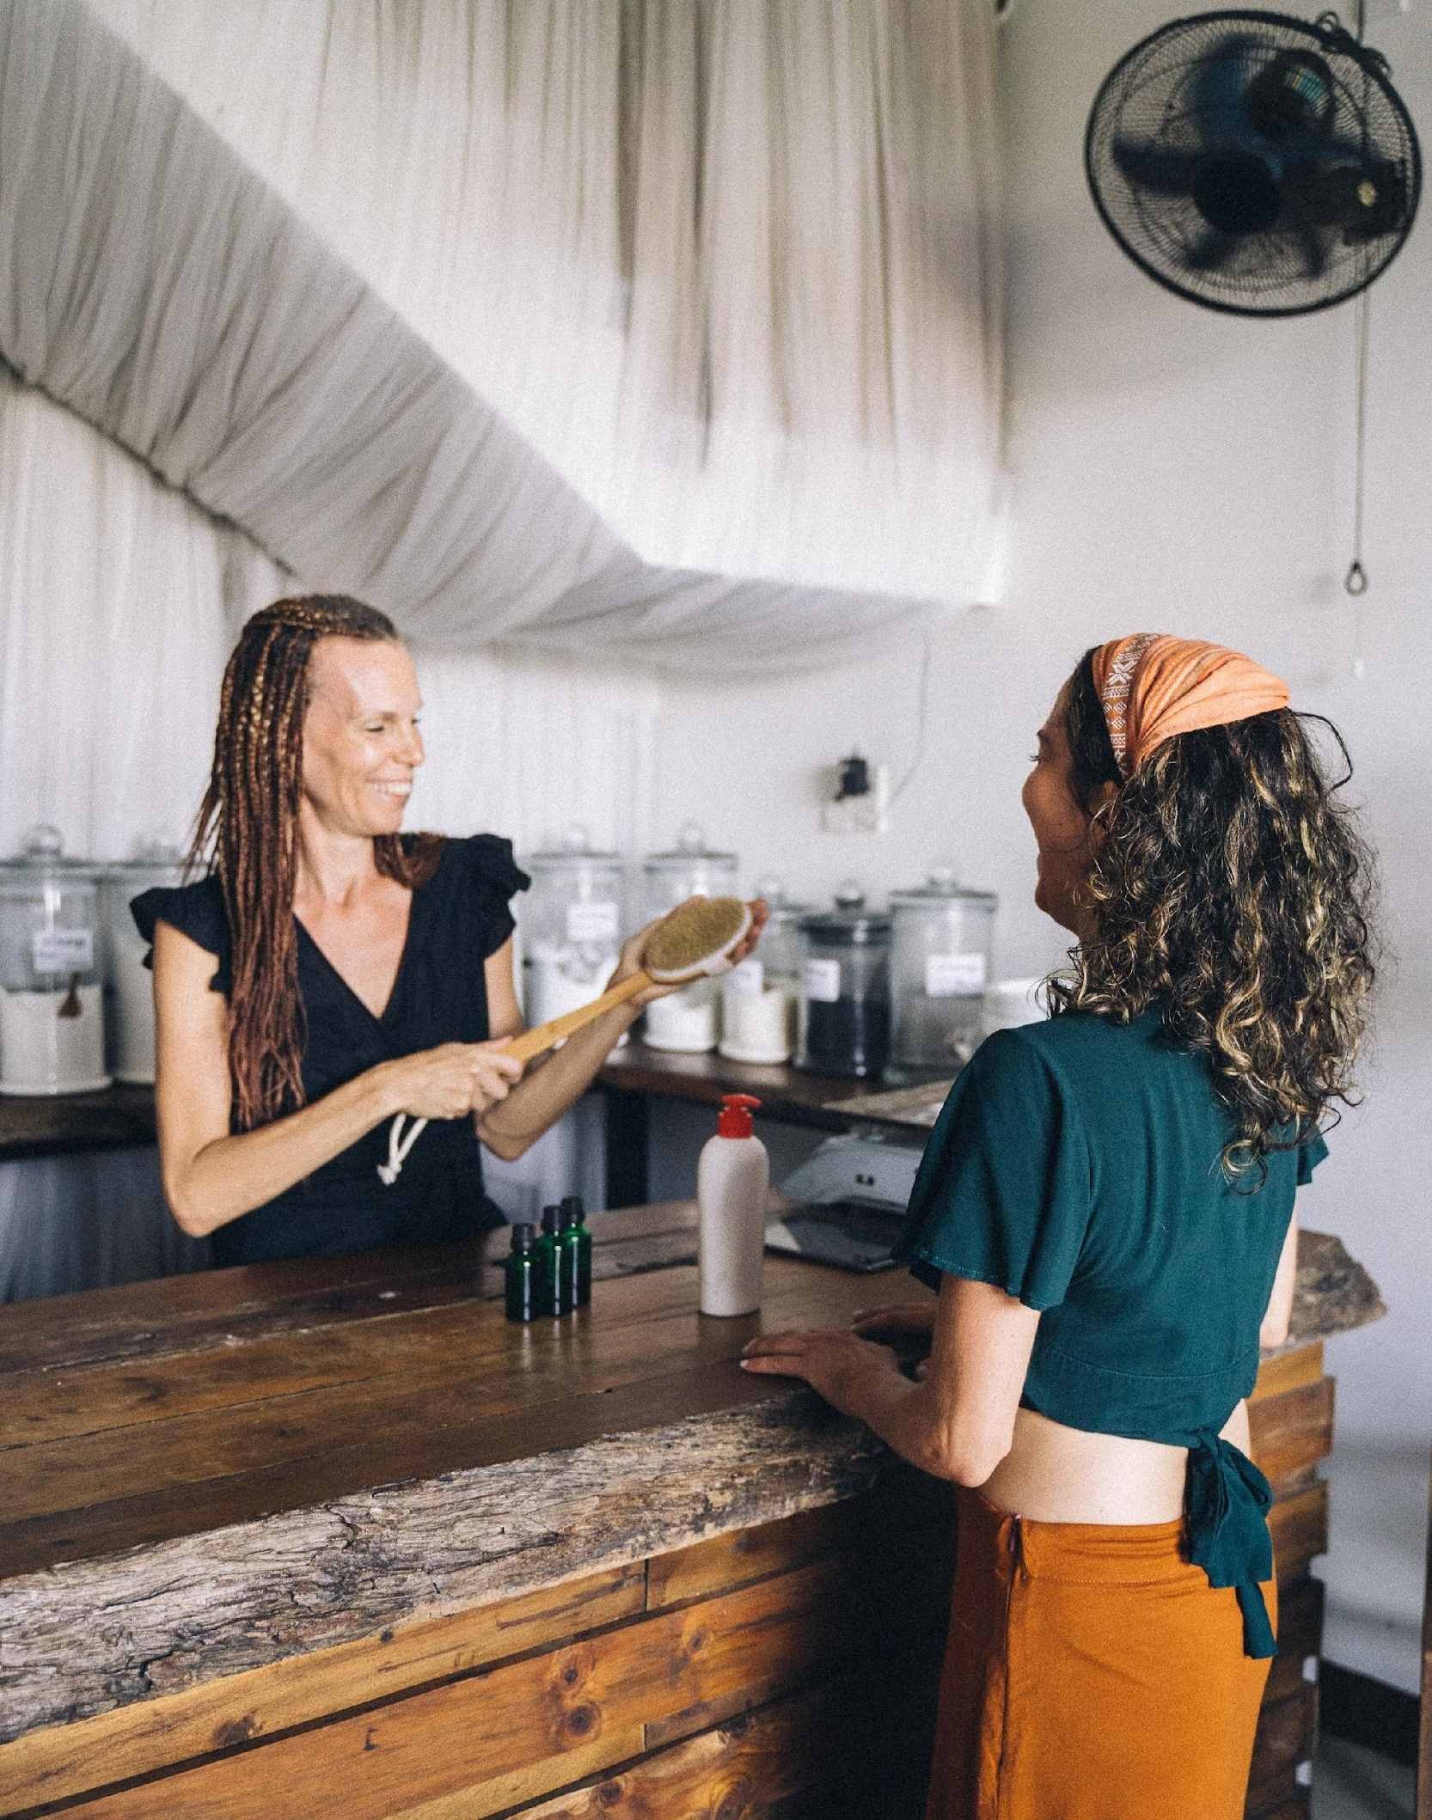
No hay una talla única
No existe una solución única para los complejos retos estratégicos actuales. Los líderes regionales incorporan a su planificación una mentalidad de "estrategia dinámica" , que comprende tres elementos:
Percepción Observación de tendencias, definición y control de incertidumbres críticas y definición de un conjunto de escenarios para evaluar las decisiones empresariales
Adaptarse Construir la estabilidad operativa y financiera configurando y remodelando las estrategias en función de las tendencias del mercado y las previsiones basadas en datos
Prosperar Pasar rápidamente de la evaluación a la acción para aprovechar las oportunidades de crecimiento y reforzar la ventaja competitiva(Fuente)

Slide 16
Plan de resiliencia empresarial
Un plan de resistencia empresarial incluye varios elementos. Entre ellas se encuentran las siguientes:
Análisis del impacto empresarial
Evaluación de riesgos
Gestión de riesgos
Pruebas y ejercicios
Plan de comunicaciones de emergencia
Plan de continuidad de las actividades
Plan DR
Plan de respuesta a incidentes
Plan de gestión de emergencias
(Fuente: Techtarget)
¿Qué abarca un plan de resistencia empresarial?
Análisis del impacto empresarial
Continuidad de las actividades
Análisis y gestión de riesgos
Plan de recuperación en caso de catástrofe
Plan de resistencia empresarial
Pruebas y ejercicios
Plan de respuesta a incidentes
Comunicaciones de emergencia
Plan de gestión de emergencias

Slide 17
Investigación: El plan británico contra la fiebre aftosa (plan de resiliencia) no se actualizaba desde 1967. Una versión actualizada podría haber limitado la gravedad de la crisis.
...sólo corría el rumor de que había uno (un plan de catástrofe) por ahí"
Aunque había una relativa a la fiebre aftosa, se examinó por última vez brevemente después del
el brote de 1967. Además, de los representantes de la industria entrevistados ninguno tenía una
plan de crisis para su propia empresa antes del brote. Y lo que es más sorprendente
la industria turística parecía haber aprendido poco de su experiencia a nivel local.
Según un representante, "no sé si la gente tendría (un plan) en el futuro porque creo que la gente sentía que ya había pasado una vez y no podía volver a pasar"
Sólo dos personas manifestaron su interés por elaborar un plan de gestión de crisis en el futuro, ya que consideran que las crisis son poco frecuentes y que poco se puede hacer para alterarlas
impactos. La única contingencia considerada fue reservar dinero y recursos para afrontar
con acontecimientos imprevistos. Sin embargo, la teoría de la gestión de crisis sugiere que
los planes pueden limitar la gravedad de las crisis y catástrofes mediante una planificación proactiva de contingencias (Kash y Darling, 1998; Heath, 1998).
Leer artículo de investigación

Slide 18
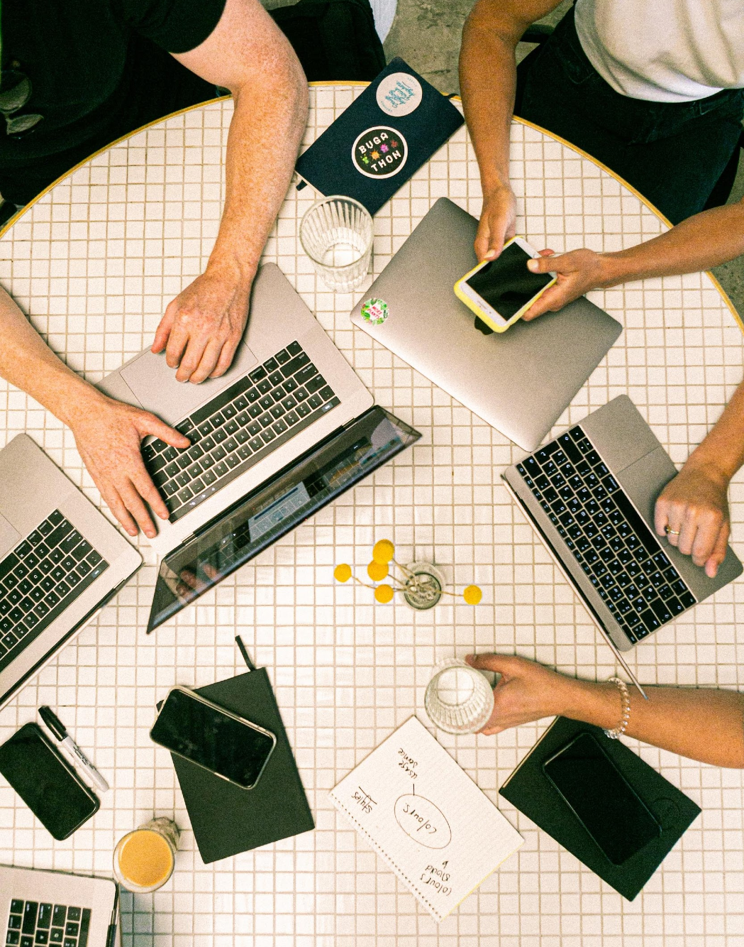
Plan de resiliencia empresarial
Cada uno de los componentes puede funcionar por sí solo. Sin embargo, combinados crean un marco a partir del cual se desarrolla un plan general de resiliencia.
El aspecto más importante de un plan de resistencia empresarial es definir el estado final de la región tras la finalización de todos los planes de recuperación y procesos de reanudación. Es fácil decir que una empresa se ha recuperado de un incidente una vez que ha reanudado sus operaciones. Pero, ¿significa eso que es resistente? En última instancia, una región debe determinar cuál debe ser su estado final tras un incidente. Para lograrlo, debe determinar qué constituye un estado de resiliencia.

Slide 19
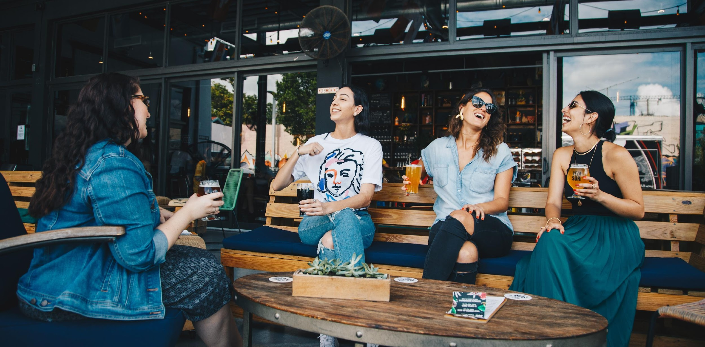
2. Elaborar un plan de continuidad de la actividad

Slide 20
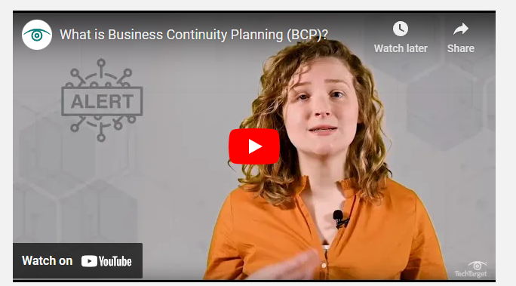

Las regiones y las empresas deben tener un plan de continuidad empresarial
Si una región o empresa no dispone de un plan de continuidad cuando se produce una interrupción, corre el riesgo de sufrir pérdidas financieras, de reputación y personales.
Cómo puede una región mantener las operaciones esenciales y recuperarse con el menor tiempo de inactividad posible. Cómo mantener las operaciones en marcha durante una crisis y reaccionar con rapidez en caso de crisis.
En primer lugar, una región decide qué funciones son esenciales, por ejemplo, el transporte, el alojamiento, la comida y los viajes.
Los elementos de desarrollo incluyen datos, gestión de revisiones, directrices, gestión de respuestas de emergencia, procedimientos paso a paso, listas de comprobación y diagramas de flujo
https://youtu.be/ZetTrqWFE_w
Planificación de la continuidad de las actividadescon plantillas

Slide 21
Artículo: La resiliencia y la recuperación exigen cultivar la APP
En primer lugar, los gobiernos desempeñan un papel crucial en el cultivo de las APP, ya que son "los principales actores en los procesos políticos, y a menudo siguen siendo responsables de proporcionar incentivos e imponer requisitos a los actores en la promoción de objetivos en torno a metas comunes"(Wan & Bramwell, 2015, p. 318). Salem et al. (2021) señalan que las estrategias de resiliencia y recuperación requieren la asociación y coordinación entre las partes interesadas y la oportuna intervención del gobierno en la gestión de las colaboraciones. Además, estudios anteriores revelan que algunos gobiernos ofrecen subvenciones y préstamos sin intereses a empresas y empleados para garantizar la continuidad del empleo(Khanal, 2020; Loi et al., 2021) (APP Asociaciones público-privadas)
Leer artículo de investigación

Slide 22
Artículo: La resistencia y la rapidez de la recuperación dependen del liderazgo
En segundo lugar, la velocidad de recuperación de una crisis depende en gran medida del liderazgo(Foster et al., 2020). Un buen líder de crisis posee ciertos atributos. Wardman (2020) resume 13 atributos clave de los líderes de crisis durante la pandemia de COVID-19: planificación y preparación, narración de una estrategia con visión de futuro, creación de significado (es decir, comprensión del alcance de los riesgos implicados), orientación, diferenciación de las necesidades de las personas, credibilidad y fiabilidad, transparencia, apertura, asociación y coordinación, empatía y solidaridad, así como capacidad de respuesta y adaptación a la participación de los medios de comunicación a través de plataformas tradicionales y digitales. Por último, un buen líder de crisis también debe revisar constantemente el progreso de la gestión de crisis escuchando los comentarios, supervisando los resultados y ajustando las estrategias de manera oportuna y receptiva(Kuščer et al., 2021). Si las APP parecen ser eficaces incluso en las difíciles condiciones provocadas por la situación pandémica sin precedentes, esto es posiblemente atribuible a las intervenciones activas del gobierno, así como a las acciones de liderazgo demostrables durante la crisis.
Leer artículo de investigación

Slide 23
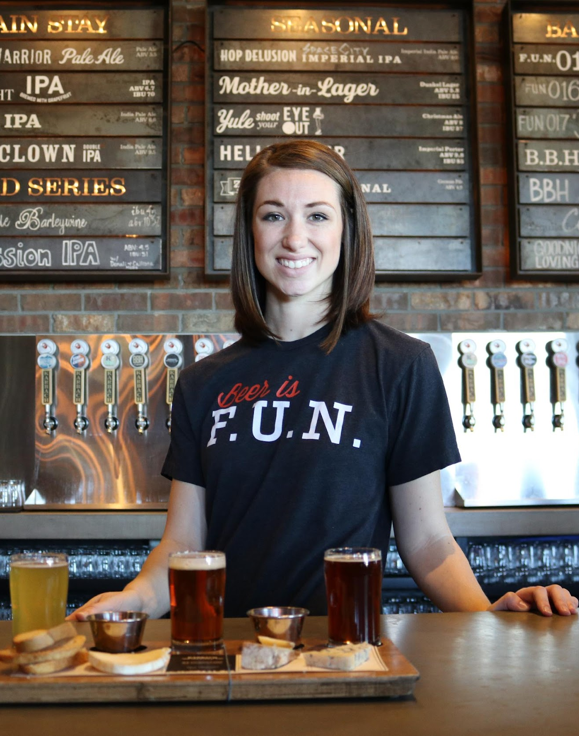
Continuidad del turismo regional
Evaluar cómo puede la región volver a la normalidad lo antes posible. Esto puede significar que no todo el mundo opere, por ejemplo, los que no pueden por encontrarse en las zonas de crisis afectadas. Hay una serie de medidas de continuidad de la actividad que pueden aplicarse
Realice una Evaluación de Vulnerabilidad e Impacto para determinar quién puede y quién no puede abrir después de una crisis. Encuestar a las empresas turísticas para evaluar el impacto y ver si pueden abrir el negocio. Si no pueden, ¿por qué y cómo se les puede ayudar a reabrir? Los problemas pueden ser la falta de recursos, empleados o peligros evidentes como resultado de la crisis, por ejemplo, después de una tormenta un árbol puede haber dañado su propiedad.

Slide 24
Medidas de continuidad del turismo regional
Buscar financiación para la recuperación : industria, gobierno y partes interesadas
Determine y aplique la estrategia de marketing de recuperación con el TCMT y ponga en marcha actividades de marketing de recuperación cooperativas "Estamos abiertos" o "De vuelta en el negocio" o "X le da la bienvenida". Poner en marcha una campaña de marketing coherente que esté en consonancia con el marketing nacional (si es necesario)
Considere los medios de comunicación a más largo plazo : cuente buenas noticias e hitos, aniversarios y blogs. Publicar regularmente hasta que se recupere la normalidad. A continuación, se pueden reanudar las actividades de marketing y los mensajes normales.
Reunirse con el grupo local de recuperación de catástrofes para que la comunicación de la crisis pueda actualizarse desde la respuesta a la crisis hasta la recuperación de los turistas y las partes interesadas
Ponerse manos a la obra en lo que respecta a conversaciones y presiones para arreglar o sustituir infraestructuras, servicios y atracciones para los visitantes
Actualizar todos los canales de visitas para reflejar la situación posterior a la crisis, por ejemplo, precios, horarios de apertura, lo que está disponible o no, protocolos y directrices de seguridad

Slide 25
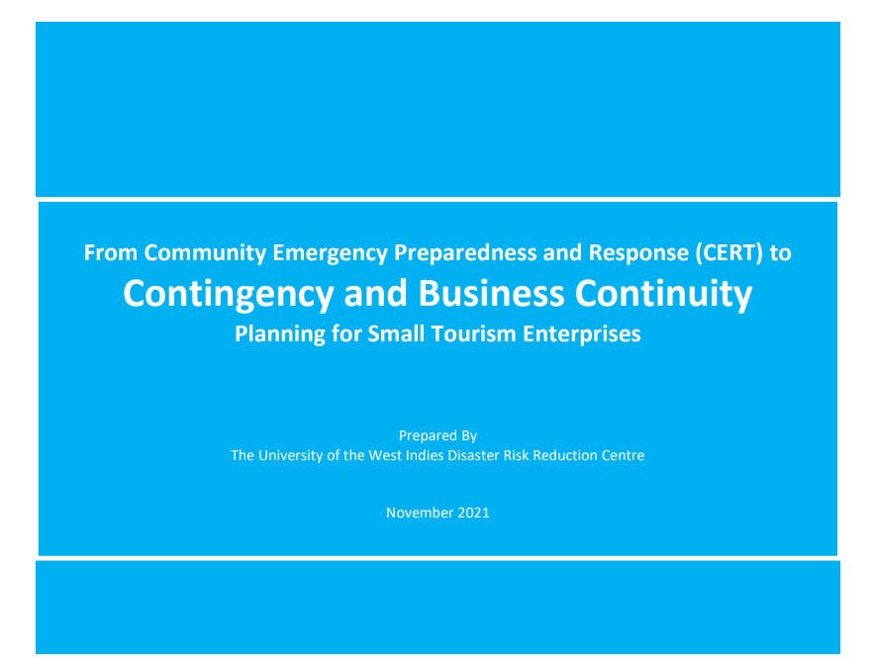
https://caribbeanhotelandtourism.com/wp-content/uploads/2022/10/UWI-OAS-BCP-WORKSHOP-FINAL-REPORT-for-submission.pdf
Ejemplo de taller regional de turismo sobre planes de contingencia y continuidad de las actividades
Los principales objetivos de la serie de Talleres eran mejorar la comprensión de la planificación de la continuidad mediante:
Introducir a los participantes en la continuidad de las operaciones y la planificación de contingencias y sus componentes críticos
Importancia de la planificación de la continuidad para las empresas y el entorno local de riesgo
Visión general del ciclo de vida de la gestión de la continuidad de las actividades, las ventajas y los requisitos
Utilización de herramientas de planificación de la continuidad para elaborar planes de continuidad de las actividades a medida
Proporcionar la formación detallada, paso a paso, necesaria para elaborar planes de contingencia y continuidad de la actividad completos, prácticos y fiables
Contingencia y continuidad empresarial para pequeñas empresas turísticas

Slide 26
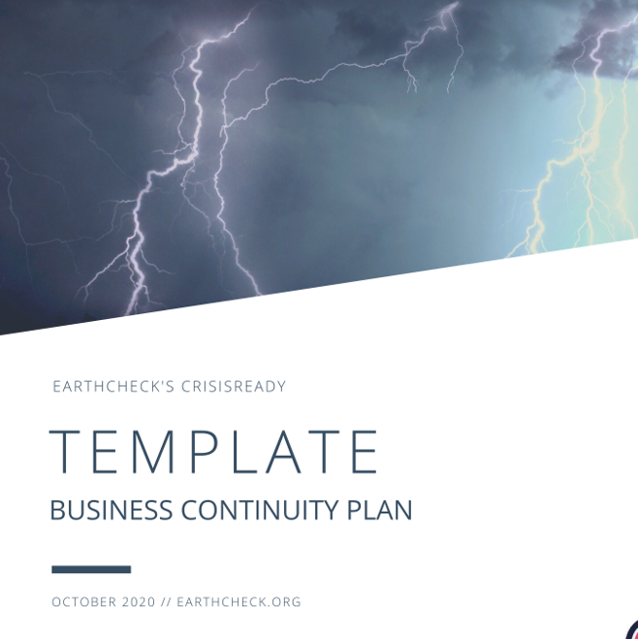
La resiliencia es cuestión de adaptación
La resiliencia consiste en adaptar el funcionamiento de una región durante y después de una crisis.
Como demostró la crisis de COVID-19, las empresas tuvieron que adaptarse rápidamente a entornos de trabajo cambiantes que incluían el apoyo al trabajo a distancia y las configuraciones híbridas.
En muchos casos, puede que no baste con volver a las normas anteriores; puede que las viejas costumbres no se adapten a la forma en que funciona ahora la empresa o la región. La resiliencia va más allá de la estricta continuidad empresarial y la recuperación ante desastres, ya que proporciona la agilidad, adaptabilidad y sostenibilidad que las empresas y regiones necesitan para ajustarse a los cambios a largo plazo en su forma de operar.
https://www.qtic.com.au/industry-development/business-resources/
Elabore un plan de continuidad de la actividad empresarial (plantilla)

Slide 27

Tras una catástrofe, más vale mucha información que poca. Para ayudar a contrarrestar la desinformación, los rumores y la exposición a los medios de comunicación, es mejor compartir y proporcionar demasiada información durante la recuperación. (Fuente)

Slide 28

3. Identificar los cambios industriales y regionales
La recuperación y reconstrucción de las regiones turísticas no es coser y cantar. Requiere adaptación y actualización

Slide 29

Pasar de la respuesta a la recuperación
y Continuidad de Negocio
Es difícil saber cuándo la fase de Respuesta se convierte en la fase de Recuperación. Sin embargo, está claro que, mientras una región se encuentra en el camino de la recuperación, debe seguir aplicando el Plan de Respuesta a la Gestión de Crisis. Llegará un momento en que la región necesite ver si hay cambios como consecuencia de la crisis y si sus mercados han cambiado.
Los mercados pueden haber cambiado y puede haber otros cambios en cómo procesos y procedimientos turísticos funcionan. Por ejemplo: durante la crisis del COVID-19, muchos países impusieron controles sanitarios adicionales a los visitantes entrantes. Una región podría tener que adaptar sus operaciones y procesos a una "nueva normalidad".
El equipo regional de turismo puede haber cambiado: puede haber disminuido o aumentado de tamaño, o puede necesitar más trabajo en equipo para que las cosas funcionen.

Slide 30

Pasar de la respuesta a la recuperación
Los cambios en las preferencias del mercado pueden implicar inversiones en tecnología y formación, la aplicación de nuevas formas de comunicación o incluso la reorientación hacia nuevos mercados, por ejemplo ofreciendo paquetes más baratos al mercado nacional mientras una región espera el regreso de sus clientes internacionales.
Ser flexible y adaptable ayudará a la región en esta fase, ya que los mercados no se estabilizarán. Ser capaz de responder con rapidez y aplicar los cambios necesarios garantizará que la región pueda beneficiarse de la situación en la medida de lo posible. (Fuente)

Slide 31
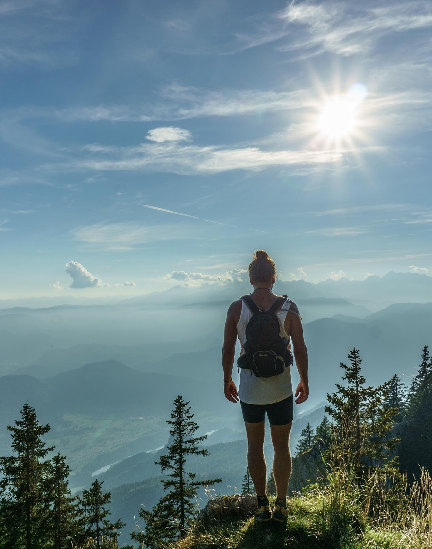
Recuperación y adaptaciones regionales
¿Abrir parcialmente? A veces, toda una región puede sufrir una pérdida de comercio aunque parte de ella se vea directamente afectada por una crisis y el resto no. En este caso, puede ser conveniente promocionar partes de la región que físicamente no se vean afectadas por una crisis, dejando claro en las comunicaciones de marketing qué zonas, carreteras, atracciones, etc. están operativas(fuente)
Fomentar la mentalidad de vuelta a la normalidad. Los visitantes que regresan a una zona afectada pueden contribuir a la recuperación psicológica, además de económica, de las comunidades locales. (fuente)

Slide 32
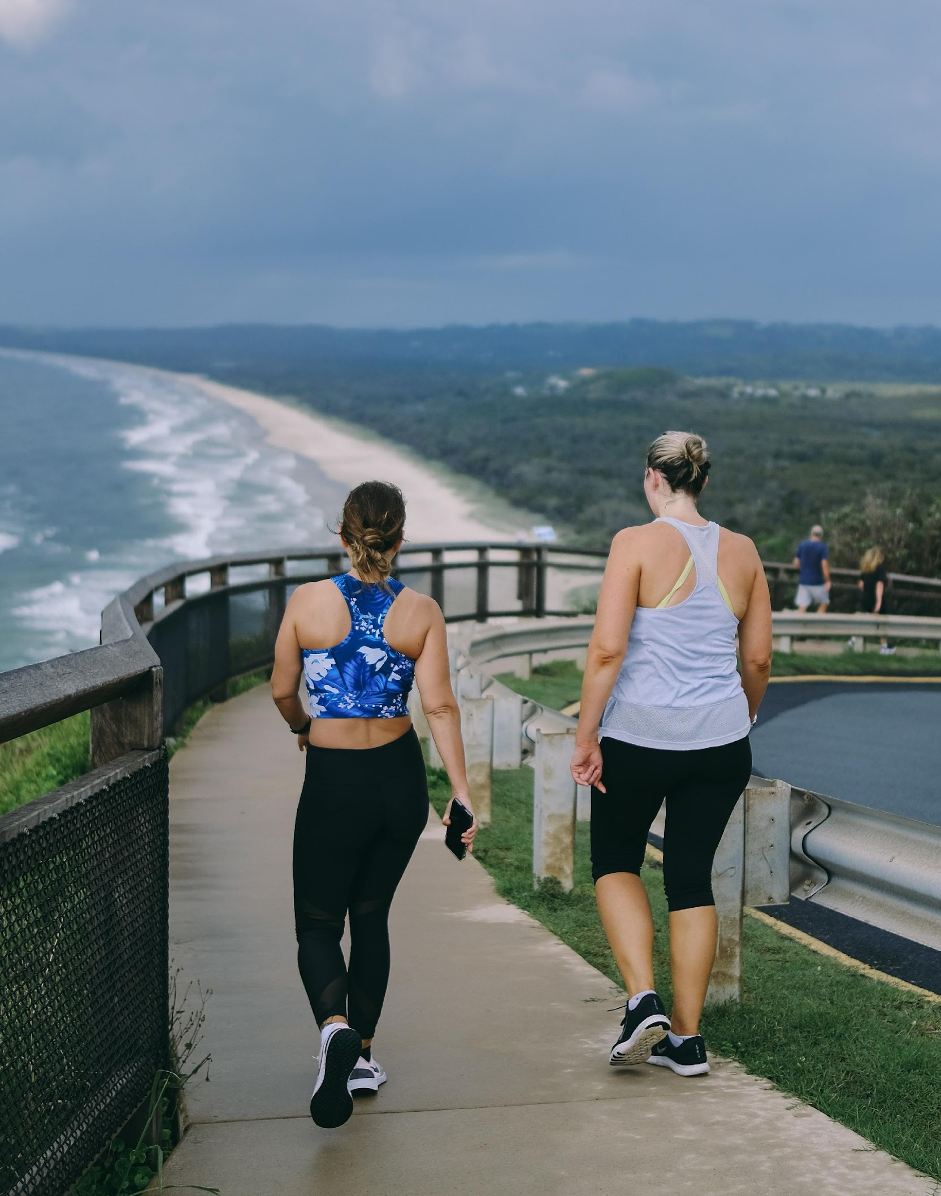
Recuperación y adaptaciones regionales
Gestionar la demanda reprimida con una recuperación lenta y menos recursos
Comprender al "nuevo turista " y sus motivaciones y preferencias, por ejemplo, el cuidado del medio ambiente o el cambio climático
Ampliación de las fronteras entre países , es decir, visados de viaje
Dirigirse a mercados de alto rendimiento o a turistas nacionales
Marketing y publicidad cooperativos
Los eventos como catalizadores del turismo
Desarrollar la industria turística en términos de carreras y oportunidades
Crear y consolidar redes de empresas turísticas que incluyan a representantes públicos, privados y de la comunidad

Slide 33
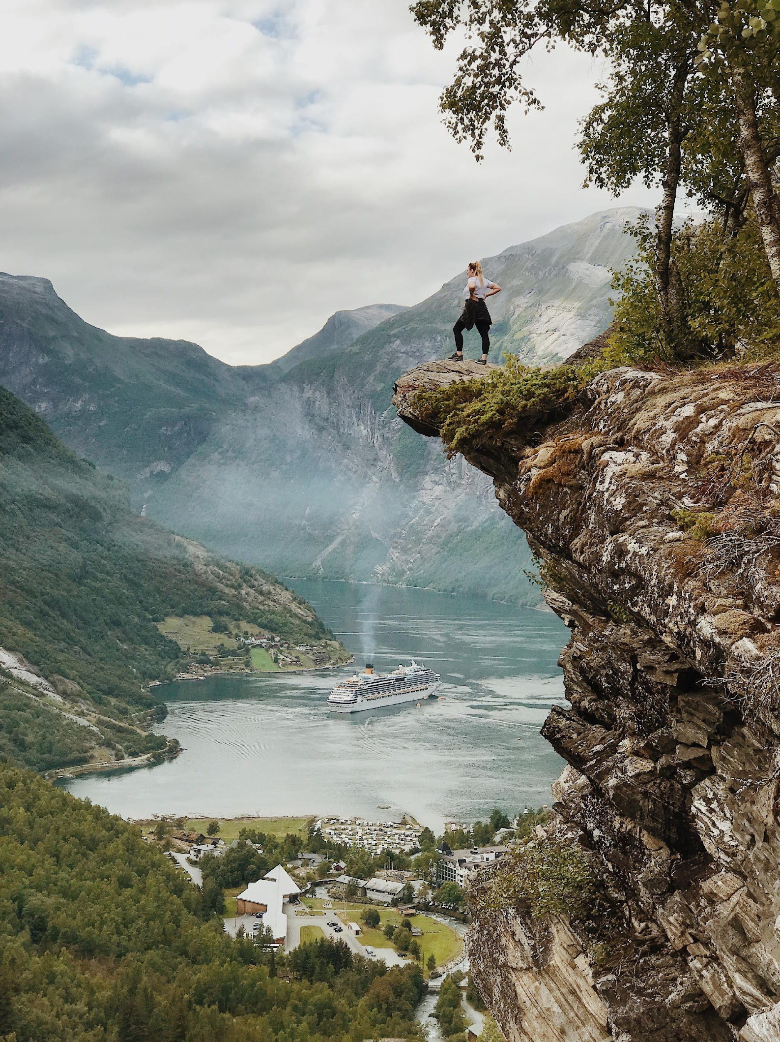
El impacto posterior de COVID-19
Crecimiento. Según la OMT, el COVID-19 supuso una pérdida de entre cinco y siete años de crecimiento turístico.
Personal. Dado que el sector solía emplear 1 de cada 10 puestos de trabajo en el mundo, causó estragos. Por ejemplo, el empleo en el sector turístico cayó más de un 25% en Irlanda. Las pequeñas empresas, que soportan el 80% del turismo mundial, son especialmente vulnerables.
Conservación. La repentina caída del turismo recortó la financiación para la conservación de la biodiversidad. En 7% del turismo mundial está relacionado con la vida salvaje un segmento que crece un 3% anual. (Impactos económicos de la OMT)
La cultura y la conservación del patrimonio están bajo presión así como sobre el tejido cultural y social de las comunidades especialmente para los pueblos indígenas y los grupos étnicos, ya que los festivales, eventos, productos artesanales, etc. se pospusieron y muchos no sobrevivieron. Además, el 90% de los museos cerraron y el 13% puede que nunca vuelvan a abrir..
(Lea el impacto completo del brote de Covid-19)

Slide 34
Informe: Turismo COVID Cambios e implicaciones (OCDE)
Sostenibilidad se hizo más prominente en las opciones turísticas, debido a una mayor concienciación sobre el cambio climático y los impactos adversos del turismo. Los espacios naturales y los destinos regionales y locales impulsaron la recuperación, y la reducción de las distancias de viaje se tradujo en un menor impacto ambiental del turismo.
El turismo interno se benefició, ya que la gente prefería quedarse en su país y visitar destinos dentro del mismo.
La confianza de los viajeros se ha visto duramente afectada por la crisis y la incertidumbre reinante. Esto provocó un descenso de la demanda y del consumo turístico que continuó mucho tiempo después de la conmoción inicial.
El comportamiento de los viajeros se verá influido por la evolución de la crisis, así como por las tendencias de consumo a más largo plazo que están reconfigurando la forma de viajar. Esto puede incluir la aparición de nuevos nichos y segmentos de mercado, y una mayor atención a los protocolos de seguridad y a las experiencias turísticas sin contacto.
La seguridad y la higiene se han convertido en factores clave para seleccionar destinos y actividades turísticas. Es probable que la gente prefiera las "soluciones privadas" a la hora de viajar, evitando las grandes concentraciones y dando prioridad a los medios de transporte privados, lo que repercutirá positivamente en el medio ambiente.
Leer artículo de investigación

Slide 35

4. Reconstruir una región turística tras la crisis
Repensar el futuro y reconstruir una "nueva normalidad

Slide 36


Fase 1 Denegación
Etapa 2 Pánico
Etapa 3 Repatriación
Etapa 4 Ira
Etapa 5 Vuelo seguro y reglamentación
Etapa 6 Recuperación
Etapa 7 Nueva normalidad
7 etapas hacia la nueva normalidad en los viajes
Modelo cronológico
ETAPA 1
Denegación
ETAPA 2
Pánico
ETAPA 3
Repatriación
ETAPA 4
Ira
ETAPA 5
Seguridad de vuelo y normativa
ETAPA 6
Recuperación
ETAPA 7
Nueva normalidad
estamos aquí
Dic '19/Ene /20
Es otra persona, no nosotros
No se preocupe.
Marzo
Llevaremos a todo el mundo a casa y luego cerraremos, todo es cuestión de supervivencia.
Junio-septiembre
Remodelar todo. Racionamiento de rutas y tráfico. Desarrollo de un protocolo de vuelo seguro.
Julio '21+
La Nueva Normalidad es más pequeña, más cooperación. Tráfico sólo devuelve el 75%.
Febrero/Marzo
Oh diablos, hemos perdido el control tenemos que salpicar. Empieza a solicitar ayudas públicas.
Abril-mayo
¿Cómo se reajusta? ¿Qué hacemos ahora? Mucha charla, poca acción.
Oct-Junio '21
Recuperación temprana, bilaterales, pequeño tráfico regional, fusiones y adquisiciones. Más bolas fuera.
FUENTE
Fuente

Slide 37

'
En palabras del Secretario General de la OMT, Zurab Pololikashvili: "El turismo sigue recuperándose a un ritmo constante, aunque persisten varios retos, desde geopolíticos hasta económicos. El sector está devolviendo la esperanza y las oportunidades a personas de todo el mundo. Ahora también es el momento de replantearse el turismo, hacia dónde va y cómo repercute en las personas y el planeta"
'

Slide 38
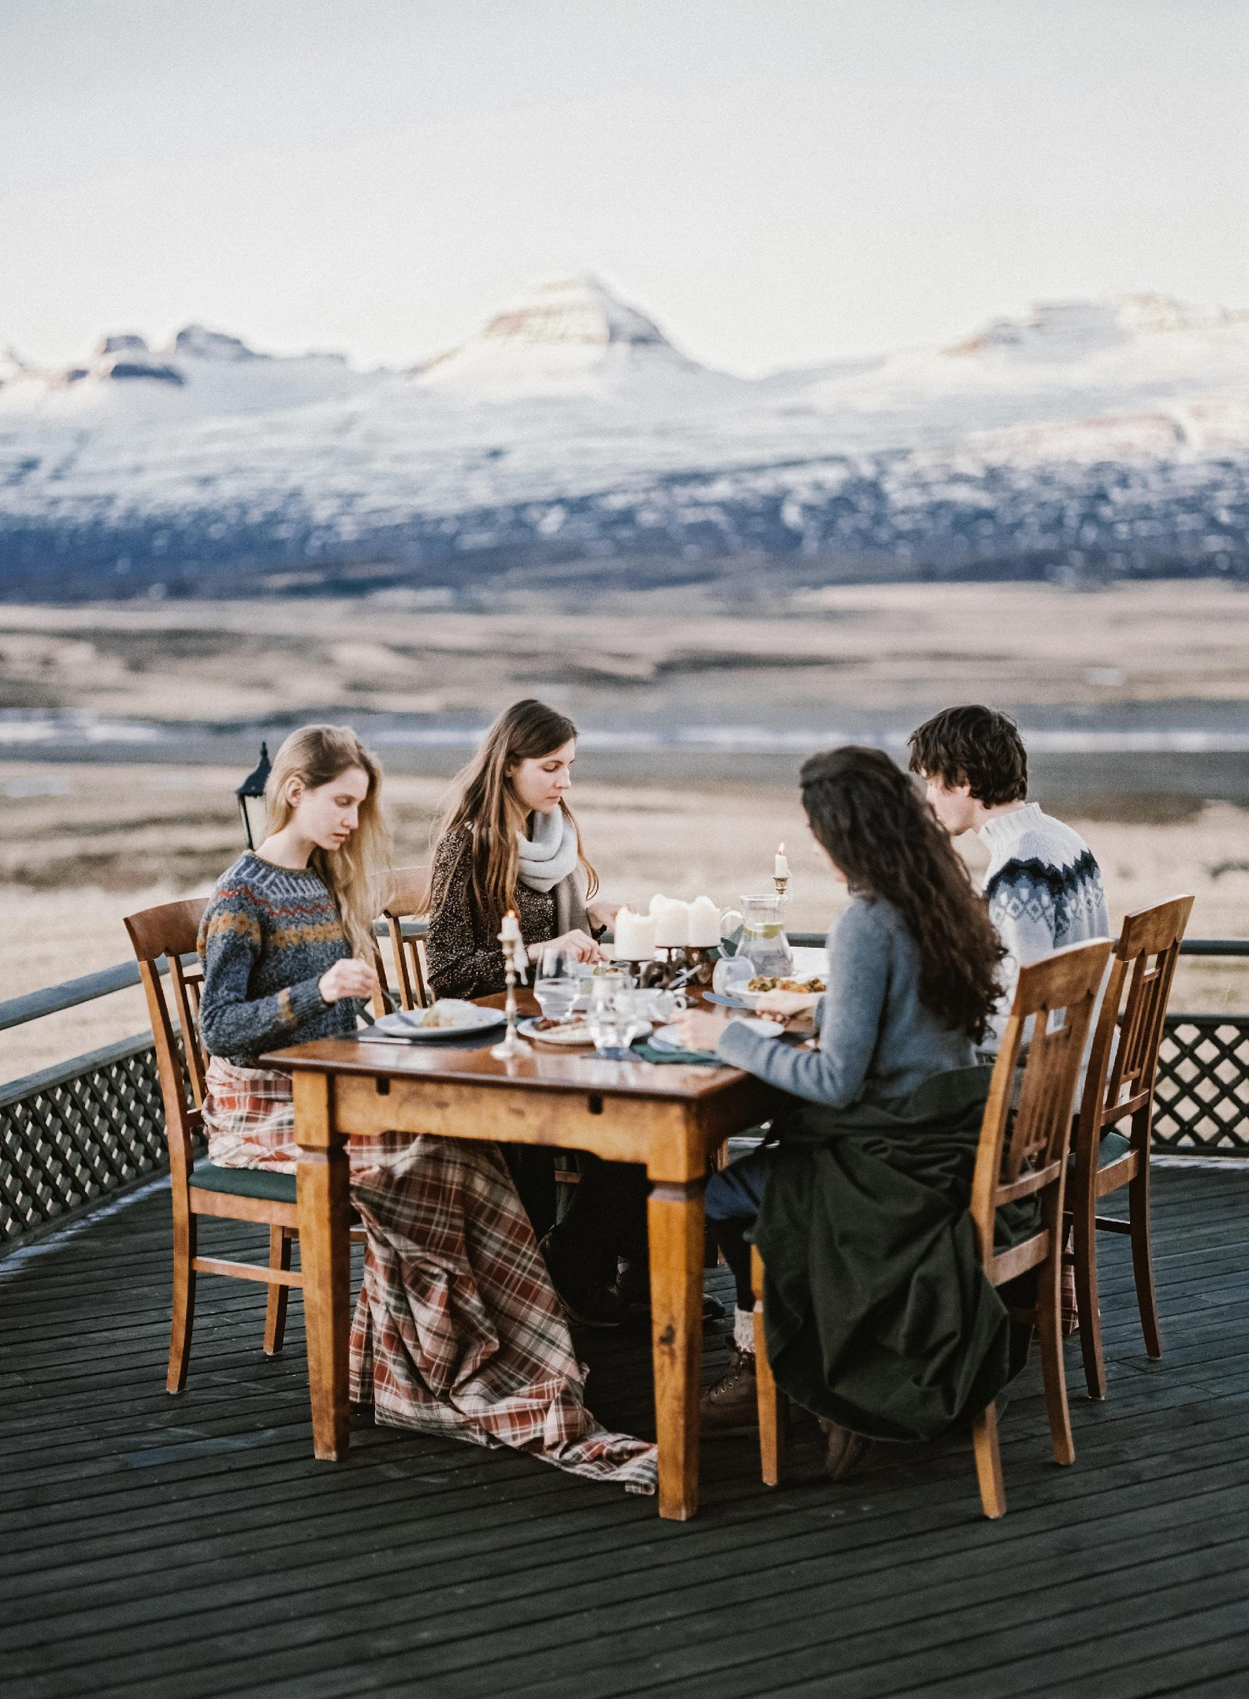
Factores que influyen en la velocidad de recuperación
El nivel de preparación de la industria turística
La naturaleza de la crisis y su impacto en la percepción de la seguridad
Si la crisis se saldó con víctimas mortales
El alcance de los daños o pérdidas causados a infraestructuras vitales
La eficacia con la que se ponen en línea las instalaciones y se reanudan los servicios
El éxito de las estrategias de gestión de los medios de comunicación
La eficacia del marketing para promover el estatus de la región
Las personas y las empresas necesitarán periodos de tiempo variables para recuperarse tras una crisis. En ambos casos, suele ser un proceso largo. (fuente)

Slide 39

Reconstruir regiones turísticas sostenibles tras la crisis
Después de Covid, muchos países desarrollaron medidas para crear una economía turística más resistente. Entre ellas se incluye la preparación de planes para apoyar la recuperación sostenible sostenible del turismo, la transición digital y avanzar hacia un sistema turístico más ecológico y repensar el turismo para el futuro". (Informe de la OCDE)
'Los objetivos clave incluyen 'cómo convivir con el virus y considerar las implicaciones a largo plazo de la crisis al tiempo que se capitaliza la digitalización, se apoya la transición hacia una economía con bajas emisiones de carbono y promover la transformación estructural necesaria para construir una economía turística más fuerte, sostenible y resistente".

Slide 40
Investigación: El turismo sufre cambios drásticos. La Europa remota es el futuro post Covid
"El turismo ya no será como antes. Está claro que habrá menos turismo de masas y más turismo individual y de emisiones cero. Necesitaremos más competencias digitales y más competencias ecológicas para hacer posible esa transformación, lo que significa nuevas competencias y nuevas ocupaciones", declaró Slawomir Tokarski, Director de DG REGIO, Dirección General de Política Regional y Urbana de la Comisión Europea, en un debate titulado "Apoyar la estrategia de recuperación macrorregional desde COVID-19".
El Ministerio de Turismo y Deporte de la República de Croacia presentó las siete propuestas de proyectos estratégicos seleccionadas hasta el momento, surgidas de las prioridades del grupo temático Turismo Sostenible EUSAIR Estrategia Adriático-Jónica. Entre estas ideas de proyectos estratégicos, se refiere al desarrollo de la educación - programa de maestría y el aprendizaje permanente para la gestión integrada sostenible de los destinos de la región. El objetivo es formar a los profesionales con las nuevas competencias necesarias para la "nueva normalidad".
Leer artículo de investigación

Slide 41

La supervivencia regional depende de una serie de prioridades
Las prioridades clave para la supervivencia de las empresas y el turismo regional son
Restaurar la confianza de los viajeros
Apoyar a las empresas turísticas para adaptarse y sobrevivir
Promover el turismo nacional y apoyar el retorno seguro del turismo internacional
Proporcionar información clara a los viajeros y las empresas, y limitar la incertidumbre (en la medida de lo posible)
En evolución medidas de respuesta para mantener la capacidad del sector y colmar las lagunas en las ayudas
Reforzar la cooperación dentro de las regiones y entre ellas
Construir un turismo más resistente y sostenible

Slide 42
Informe: Reconstruir el turismo para el futuro (OCDE)
Las perspectivas del turismo son extraordinariamente inciertas, y la recuperación dependerá de las consecuencias interrelacionadas de la crisis económica y sanitaria sobre los factores de la demanda y la oferta. Entre ellos figuran la evolución de la pandemia, la disponibilidad de una vacuna (o de medidas de control alternativas) y el levantamiento de las restricciones de viaje, así como la supervivencia y la preparación de las empresas de todo el ecosistema turístico para satisfacer la demanda, las repercusiones en la confianza de los consumidores y en el comportamiento a la hora de viajar, y la evolución de la economía en general. La escala mundial y la larga duración de la crisis, la continua incertidumbre y la naturaleza interrelacionada de la economía y la salud hacen que esta crisis no se parezca a ninguna otra anterior que haya afectado al sistema turístico.
Leer el artículo del informe

Slide 43
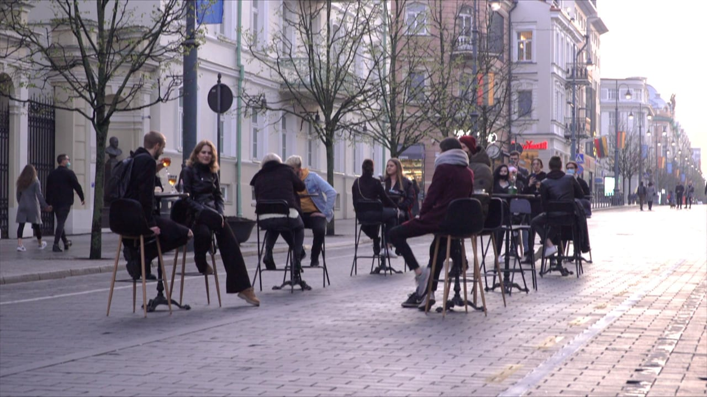
Estudio de caso
Lituania se convierte en un inmenso café al aire libre
Reimaginar los espacios públicos
La pandemia puso de manifiesto lo inadecuado que es el acceso a los espacios abiertos para muchos habitantes de las ciudades, y lo mucho que esto perjudica a grupos ya de por sí desfavorecidos. Ser más creativos a la hora de reimaginar el espacio público será clave para la recuperación a corto plazo y también impulsará el atractivo de los lugares a largo plazo, garantizando la salud y la resistencia de nuestras comunidades y mejorando la calidad de vida de todos los residentes.
Las asociaciones público-privadas de turismo regional que trabajan con planificadores locales ofrecen una gran oportunidad para ser creativos e ingeniosos y considerar enfoques de la creación de lugares. Nunca ha habido mejor momento para trabajar juntos en una marca y una estrategia de desarrollo que impliquen a la comunidad y reimaginen un futuro mejor. (Fuente)
Vilnius, la capital de Lituania de Lituania, reasignando gran parte de su espacio público a los propietarios de bares y restaurantes en apuros convirtiendo la ciudad en un café al aire libre. Cedió dieciocho espacios públicos de la ciudad para que los comercios pudieran reanudar su actividad respetando las normas de distanciamiento físico. Más de 160 empresas solicitaron formar parte de la iniciativa. El teatro y el cine al aire libre al aire libre. Las exposiciones de arte se pueden comprar en la calle. Los espacios públicos en desuso pueden recuperarse como parques de bolsillo para contribuir a la creación de espacios verdes en zonas urbanas densamente pobladas.

Slide 44
Investigación: Percepción de los trabajadores del sector turístico sobre el apoyo a la evacuación de turistas en situaciones de emergencia
El impacto de la crisis se deja sentir en todo el ecosistema turístico, y la reapertura y reconstrucción de los destinos requerirá un planteamiento conjunto.
Restablecer la confianza de los viajeros y estimular la demanda con nuevas etiquetas seguras y limpias para el sector, aplicaciones de información para los visitantes y campañas de promoción del turismo nacional.
Preparar planes integrales de recuperación del turismo, para reconstruir los destinos, fomentar la innovación y la inversión y replantear el sector turístico.
Estas acciones son esenciales, pero para reabrir con éxito la economía turística y poner en marcha las empresas, hay que hacer más de forma coordinada, ya que los servicios turísticos son muy interdependientes. El sector de los viajes y el turismo y los gobiernos deben seguir reforzando sus mecanismos de coordinación para acompañar a las empresas, sobre todo a las más pequeñas, y a los trabajadores. También debe prestarse especial atención a los destinos más sensibles/vulnerables en la fase de recuperación.
Leer artículo de investigación

Slide 45
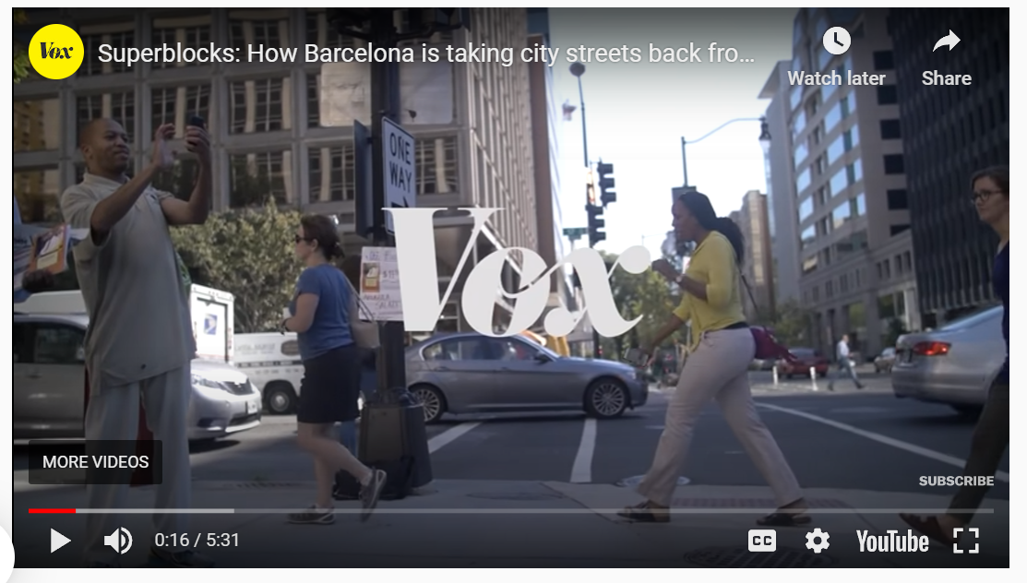
Estudio de caso
Superillas de Barcelona
Los superbloques de Barcelona podrían ser un modelo para el futuro. Tome la supermanzana de Poblenou. Al restringir el tráfico a un conjunto de sistemas unidireccionales y un límite de velocidad de 10 km/h, la supermanzana anima al tráfico a desplazarse a otro lugar. Y al reducir el número de coches en las carreteras al tráfico residencial, pudieron convertir los carriles no utilizados en espacios comunitarios: asientos exteriores, parques infantiles y cafeterías. Los coches se han convertido en un elemento secundario de la vida comunitaria. (Fuente)
https://youtu.be/ZORzsubQA_M

Slide 46
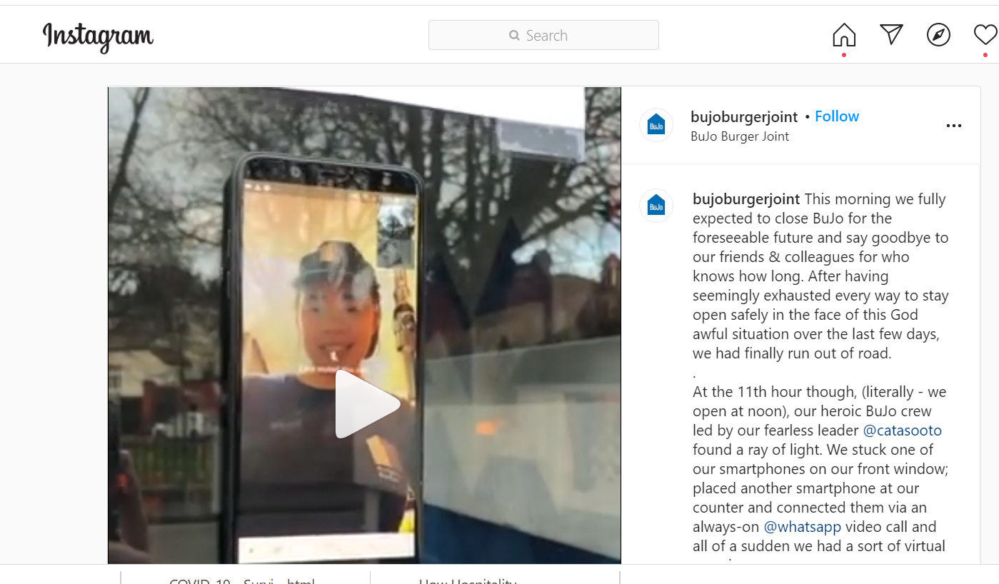
Estudio de caso
Bujo (Burger Bar) Sandmount Dublín, Irlanda
La digitalización se acelerará
Digitalización en los servicios turísticos seguirá acelerándose, incluido un mayor uso de la automatización, los pagos y servicios sin contacto, las experiencias virtuales, el suministro de información en tiempo real
Una hamburguesería que reinventó la forma de hacer negocios "cerró". El propietario, Michael Sheary, creó un autoservicio digital que utiliza WhatsApp para tomar pedidos. Aunque se trata en gran medida de una estrategia diaria, es un testimonio de la inventiva de algunos empresarios y una forma inteligente de sortear las directrices de distanciamiento social.
pegamos uno de nuestros smartphones en el escaparate, colocamos otro en el mostrador y los conectamos mediante una videollamada @whatsapp siempre activa y, de repente, teníamos una especie de portal virtual. Proporcionaba distancia social, (no se permitía la entrada de invitados); un servicio de recogida sin contacto".

Slide 47
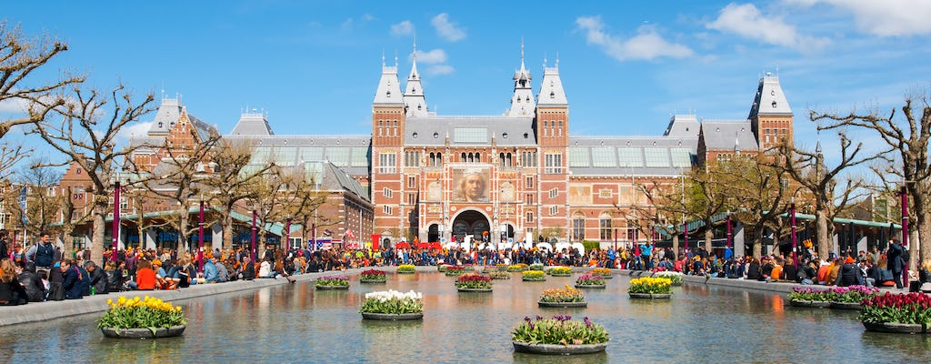
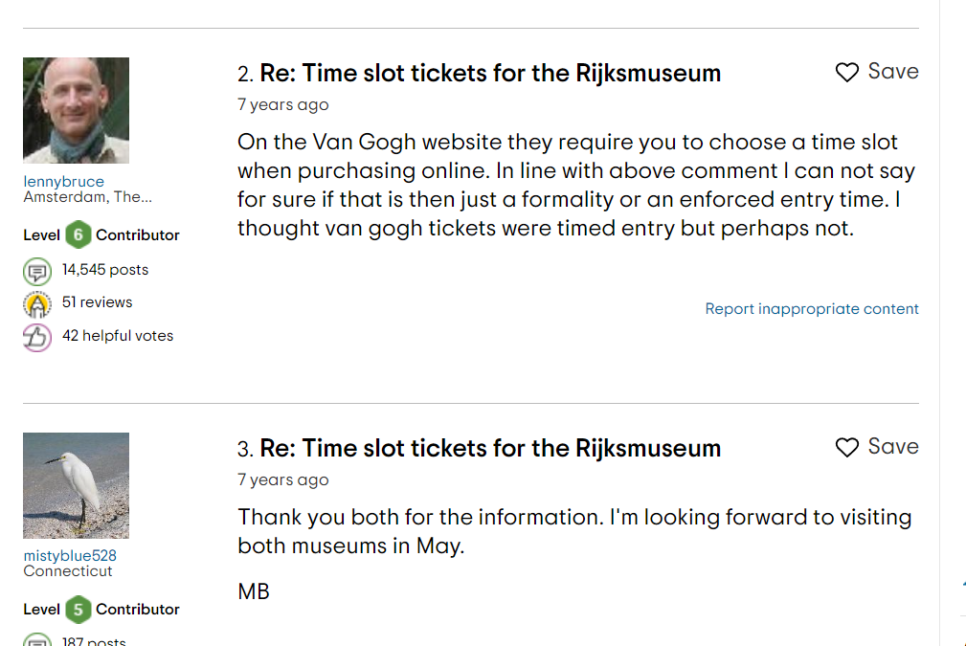
Estudio de caso
El fantasma de la ópera utiliza tecnología punta
El Rijksmuseum de Ámsterdam utiliza franjas horarias para las entradas
Trasladar el interior al exterior
Más empresas que innovan y crean experiencias seguras para un mundo post-COVID-19. La producción itinerante de "El Fantasma de la Ópera" en Seúl se representa casi llena cada noche gracias a un completo sistema de seguimiento y sensores de temperatura a las puertas del teatro. Otros organismos, como el Rijksmuseum de Ámsterdam, imponen franjas horarias para la venta de entradas y números reducidos.

Slide 48

"Esta pandemia nos ha advertido de que tenemos que cambiar nuestra forma de vivir, viajar y ver el mundo. Tenemos la oportunidad de volver a construir de forma más ecológica y optar por medidas bajas en carbono que protejan la naturaleza y la biodiversidad, manteniendo al mismo tiempo los beneficios económicos que la multimillonaria industria turística aporta a las comunidades locales de todo el mundo"
Mark Radka
Jefe de la Subdivisión de Energía y Clima del Programa de las Naciones Unidas para el Medio Ambiente (PNUMA)

Slide 49
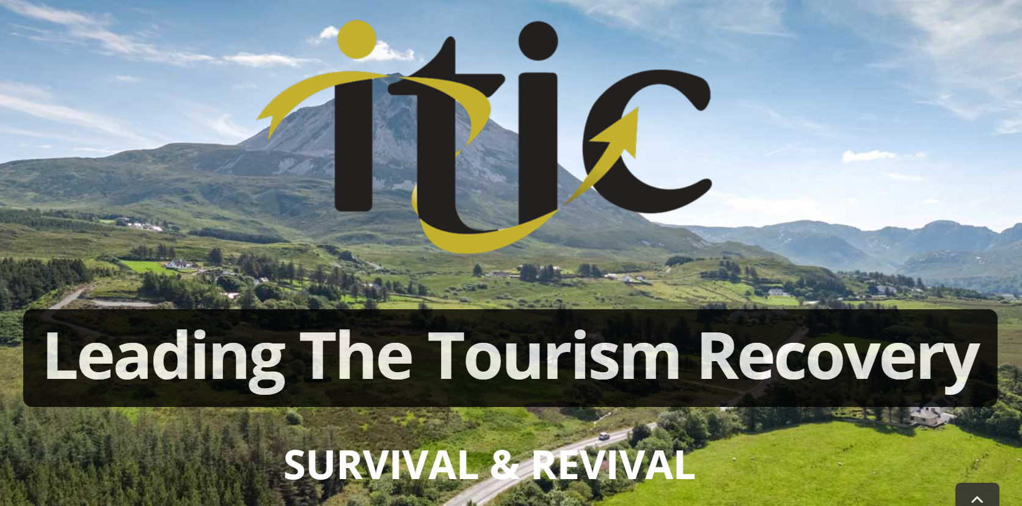
Estudio de caso
Irlanda da prioridad a la sostenibilidad y la interconexión
Informe de supervivencia
Cómo puede recuperarse el turismo irlandés de una crisis existencial
La interconexión y la sostenibilidad son prioritarias
La pandemia de Covid-19 ha acentuado la atención prestada a la capacidad de recuperación, la sostenibilidad y la interconexión del sector turístico. Los impactos de Covid redujeron las emisiones de CO2 y frenaron el problema del "turismo excesivo".
Irlanda apoya ahora una recuperación más sostenible. Se prevé que mejore su posicionamiento competitivo mediante una transición hacia un transporte turístico más respetuoso con el medio ambiente, un mayor énfasis en las actividades al aire libre, un patrimonio y unas experiencias culturales más prácticas, la producción local de alimentos y los centros de turismo lento. La acción gubernamental, incluidos los incentivos financieros, ya está apoyando a las empresas turísticas. (fuente)
https://www.itic.ie/RECOVERY/tourism-survival-revival-report/

Slide 50
Investigación: Percepción de los trabajadores del sector turístico sobre el apoyo a la evacuación de turistas en situaciones
de emergencia
De cara al futuro, las medidas que se adopten hoy darán forma al turismo de mañana. Los gobiernos deben considerar ya las implicaciones a largo plazo de la crisis al tiempo que se adelantan a la curva digital, apoyan la transición hacia una economía con bajas emisiones de carbono y promueven la transformación estructural necesaria para construir una economía turística más fuerte, sostenible y resistente. La crisis es una oportunidad para repensar el turismo de cara al futuro.
Leer artículo de investigación

Slide 51
Informe: Soluciones de recuperación de crisis de la OCDE
Las consideraciones políticas clave, identificadas por los Documentos de Turismo de la OCDE nº 2021/01, recomiendan un mayor énfasis en los pilares medioambientales y socioculturales de la sostenibilidad; la adopción de un enfoque integrado política-industria-comunidad; y la integración de políticas y prácticas sostenibles para desarrollar y gestionar modelos de negocio turístico más sostenibles.
El periodo inmediatamente posterior a la crisis brinda la oportunidad de alinear mejor los planes de recuperación y las inversiones con una transición que cumpla los objetivos de salud y seguridad, sostenibilidad, acción por el clima y protección de la biodiversidad.
Leer artículo de investigación

Slide 52
Módulo 1
Módulo 2
Módulo 3
Fase 1 Preparación y mitigación
Introducción a la gestión del turismo regional de crisis y sus complejidades
Creación de una asociación público-privada regional y de un equipo de gestión de crisis
Realización de un análisis DAFO regional de la vulnerabilidad a las crisis y una auditoría de destinos
Fase 2 Planificación,
respuesta
Módulo 4
Módulo 5
Módulo 6
Desarrollar una estrategia regional de gestión de crisis (planificación de la mitigación a largo plazo)
Desarrollar un Plan Regional de Respuesta a la Gestión de Crisis (Plan de Respuesta a
Corto Plazo)
Activación de la respuesta y comunicación con la industria para la colaboración regional
Fase 3
Recuperación, reconstrucción, resistencia
Módulo 7
Módulo 8
Módulo 9
Estrategia de comunicación y relaciones públicas
Marketing estratégico regional de respuesta a crisis y recuperación
Recuperación, reconstrucción y resiliencia regionales: hacia una "nueva norma" tras la crisis

Slide 53

Bien hecho
¡Ha completado el Curso!
https://www.tourismrecovery.eu/
Facebook
Momentum, Irlanda Desarrollador de módulos
Este programa ha sido financiado con el apoyo de la Comisión Europea. El autor es el único responsable de esta publicación (comunicación) y la Comisión no se hace responsable del uso que pueda hacerse de la información contenida en la misma 2020-1-UK01-KA203-079083

